Slide 1
Analise de dados com relação ao sexo dos formandos
Alunos: Diogo Rocha, Francisco das Chagas

Slide 2
Qual a taxa de formandos por centro ?

Slide 3
Segundo o IBGE
Cursos CTEM (Ciências, Tecnologias, Engenharias, Matemática):
Desigualdade em áreas específicas:
Tecnologia da Informação:
Em 2022, as mulheres representavam 27,2% dos concluintes de ensino superior, abaixo da média da OCDE (53,8%).
Mulheres foram 22% dos concluintes, uma queda desde 2012 (23,2%).
Apenas 15% das concluintes em Computação e TIC, abaixo de 17,5% em 2012.

Slide 4
E na UFSM ?

Slide 5
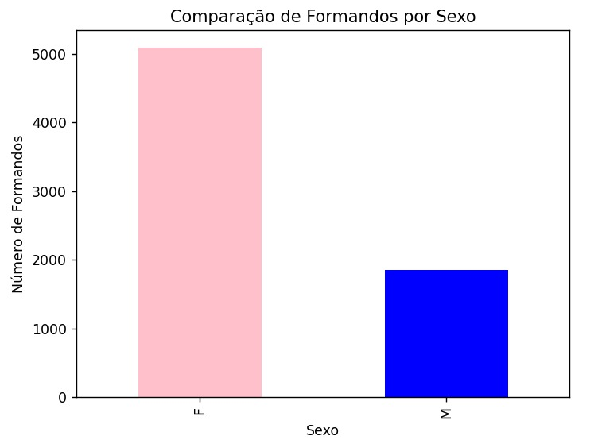
No CAL, nota-se cerca de 3.590 formandos, sendo 2.474 do sexo feminino, enquanto os do sexo
masculino são apenas 1.116. Dessa forma, cerca de 68% dos formandos desse centro são do sexo
feminino, enquanto os do sexo masculino representam aproximadamente 31% do total.

Slide 6
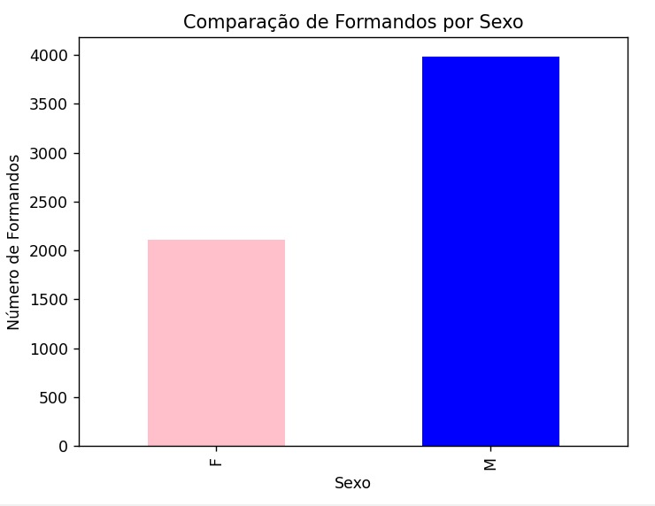
Dados do CT
O número total de formandos do sexo feminino é 27.347, o que representa cerca de 61% do total de
formandos, enquanto o do sexo masculino é 16.838, que representa aproximadamente 39% do total
de formandos

Slide 7
Regras encontradas
CAL: A maior associação foi entre sexo masculino e o ano de 2014.
CCNE: Quando o número de formados é igual a 0, o curso mais associado é Ciências Biológicas.
CCR: O curso de Agronomia tem uma maior associação com o sexo feminino.
CCS: O curso de Enfermagem está mais relacionado ao sexo feminino.

Slide 8
Regras encontradas
CCSH: O ano de 2014 tem uma associação mais forte com o sexo feminino.
CE: O sexo masculino é mais associado ao ano de 2014.
CEFD: O ano de 2014 está mais relacionado ao curso de Dança.
CT: O curso de Arquitetura e Urbanismo tem maior associação com o sexo feminino.

Slide 9
Obrigada pela atenção !

